Slide 1
Nombre: Marcos José Miguel Conde Chavarría Grado: 5to Bachillerato en Computación con Orientación Científica Sección: “B” Clave: 9 Jornada Matutina

Slide 2
Introducción
En la siguiente presentación daremos a conocer temas de suma importancia para nuestra empresa, los temas a tratar son:
Historia de la computadora
Historia de la programación
Mantenimiento Preventivo
Los cuales se nos serán de mucha utilidad para nuestro desarrollo como empresa en el ámbito de la computación y la programación.

Slide 3
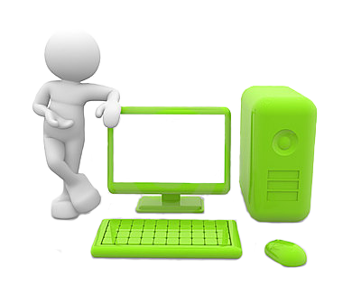
¡Bienvenidos!

Slide 4

Historia de la Computadora
La primera máquina de calcular mecánica, un precursor del ordenador digital, fue inventada en 1642 por el matemático francés Blaise Pascal. Aquel dispositivo utilizaba una serie de ruedas de diez dientes en las que cada uno de los dientes representaba un dígito del 0 al 9. Las ruedas estaban conectadas de tal manera que podían sumarse números haciéndolas avanzar el número de dientes correcto. En 1670 el filósofo y matemático alemán Gottfried Wilhelm Leibniz perfeccionó esta máquina e inventó una que también podía multiplicar.
El inventor francés Joseph Marie Jacquard, al diseñar un telar automático, utilizó delgadas placas de madera perforadas para controlar el tejido utilizado en los diseños complejos. Durante la década de 1880 el estadístico estadounidense Herman Hollerith concibió la idea de utilizar tarjetas perforadas, similares a las placas de Jacquard, para procesar datos. Hollerith consiguió compilar la información estadística destinada al censo de población de 1890 de Estados Unidos mediante la utilización de un sistema que hacía pasar tarjetas perforadas sobre contactos eléctricos.

Slide 5
La máquina analítica
También en el siglo XIX el matemático e inventor británico Charles Babbage elaboró los principios de la computadora digital moderna. Inventó una serie de máquinas, como la máquina diferencial, diseñadas para solucionar problemas matemáticos complejos. Muchos historiadores consideran a Babbage y a su socia, la matemática británica Augusta Ada Byron (1815-1852), hija del poeta inglés Lord Byron, como a los verdaderos inventores de la computadora digital moderna. La tecnología de aquella época no era capaz de trasladar a la práctica sus acertados conceptos; pero una de sus invenciones, la máquina analítica, ya tenía muchas de las características de un ordenador moderno. Incluía una corriente, o flujo de entrada en forma de paquete de tarjetas perforadas, una memoria para guardar los datos, un procesador para las operaciones matemáticas y una impresora para hacer permanente el registro.
Primeros Ordenadores
Los ordenadores analógicos comenzaron a construirse a principios del siglo XX. Los primeros modelos realizaban los cálculos mediante ejes y engranajes giratorios. Con estas máquinas se evaluaban las aproximaciones numéricas de ecuaciones demasiado difíciles como para poder ser resueltas mediante otros métodos. Durante las dos guerras mundiales se utilizaron sistemas informáticos analógicos, primero mecánicos y más tarde eléctricos, para predecir la trayectoria de los torpedos en los submarinos y para el manejo a distancia de las bombas en la aviación.
Ordenadores Electronicos
Durante la II Guerra Mundial (1939-1945), un equipo de científicos y matemáticos que trabajaban en Bletchley Park, al norte de Londres, crearon lo que se consideró el primer ordenador digital totalmente electrónico: el Colossus. Hacia diciembre de 1943 el Colossus, que incorporaba 1.500 válvulas o tubos de vacío, era ya operativo. Fue utilizado por el equipo dirigido por Alan Turing para descodificar los mensajes de radio cifrados de los alemanes. En 1939 y con independencia de este proyecto, John Atanasoff y Clifford Berry ya habían construido un prototipo de máquina electrónica en el Iowa State College (EEUU). Este prototipo y las investigaciones posteriores se realizaron en el anonimato, y más tarde quedaron eclipsadas por el desarrollo del Calculador e integrador numérico digital electrónico (ENIAC) en 1945. El ENIAC, que según mostró la evidencia se basaba en gran medida en el ‘ordenador’ Atanasoff-Berry (ABC, acrónimo de Electronic Numerical Integrator and Computer), obtuvo una patente que caducó en 1973, varias décadas más tarde.

Slide 6
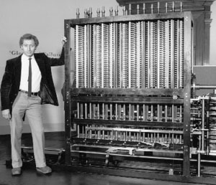
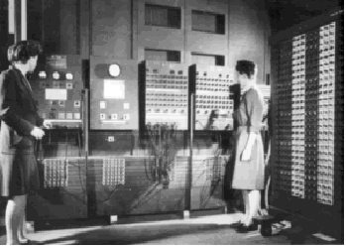
Historia de la Programación
Gottfried Wilheml von Leibniz (1646-1716), quien aprendió matemáticas de forma autodidacta (método no aconsejable en programación) construyó una máquina similar a la de Pascal, aunque algo más compleja, podía dividir, multiplicar y resolver raíces cuadradas.
Pero quien realmente influyó en el diseño de los primeros computadores fue Charles Babbage (1793-1871). Con la colaboración de la hija de Lord Byron, Lady Ada Countess of Lovelace (1815-1852), a la que debe su nombre el lenguaje ADA creado por el DoD (Departamento de defensa de Estados Unidos) en los años 70. Babbage diseñó y construyó la "máquina diferencial" para el cálculo de polinomios. Más tarde diseñó la "máquina analitica" de propósito general, capaz de resolver cualquier operación matemática. Murió sin poder terminarla, debido al escepticismo de sus patrocinadores y a que la tecnología de la época no era lo suficientemente avanzada. Un equipo del Museo de las Ciencias de Londres, en 1991, consiguió construir la máquina analítica de Babbage, totalmente funcional, siguiendo sus dibujos y especificaciones.

Slide 7
Un hito importante en la historia de la informática fueron las tarjetas perforadas como medio para "alimentar" los computadores. Lady Ada Lovelace propuso la utilización de las tarjetas perforadas en la máquina de Babbage. Para que se enteren todos esos machistas desaprensivos, el primer programador/a fue una mujer. En 1880 el censo en Estados Unidos tardó más de 7 años en realizarse. Es obvio que los datos no eran muy actualizados. Un asistente de la oficina del censo llamado Herman Hollerit (1860-1929) desarrolló un sistema para automatizar la pesada tarea del censo. Mediante tarjetas perforadas y un sistema de circuitos eléctricos, capaz de leer unas 60 tarjetas por minuto realizó el censo de 1890 en 3 años ahorrando tiempo y dinero. Más tarde fundó la Tabulating Machine Company y en 1924 tras alguna que otra fusión nació la Internacional Bussines Machines, IBM. ¿ Os suena ?
Las computadoras de hoy en día se sustentan en la lógica matemática basada en un sistema binario. Dicho sistema se implementa sobre dispositivos electrónicos que permiten, o no, pasar la corriente, con lo que se consiguen los 2 estados binarios: 0 y 1. A mediados del siglo XX, cuando se empezaron a construir las primeras computadoras digitales, se utilizaban tubos de vacío para implementar los 2 estados binarios, pero ¿ cómo aparecieron estos conceptos ? Alan Mathison Turing (1912-1954) diseñó una calculadora universal para resolver cualquier problema, la "máquina de Turing". Tuvo mucha influencia en el desarrollo de la lógica matemática. En 1937 hizo una de sus primeras contribuciones a la lógica matemática y en 1943 plasmó sus ideas en una computadora que utilizaba tubos de vacío. George Boole (1815-1864) también contribuyó al algebra binaria y a los sistemas de circuitos de computadora, de hecho, en su honor fue bautizada el álgebra booleana.

Slide 8
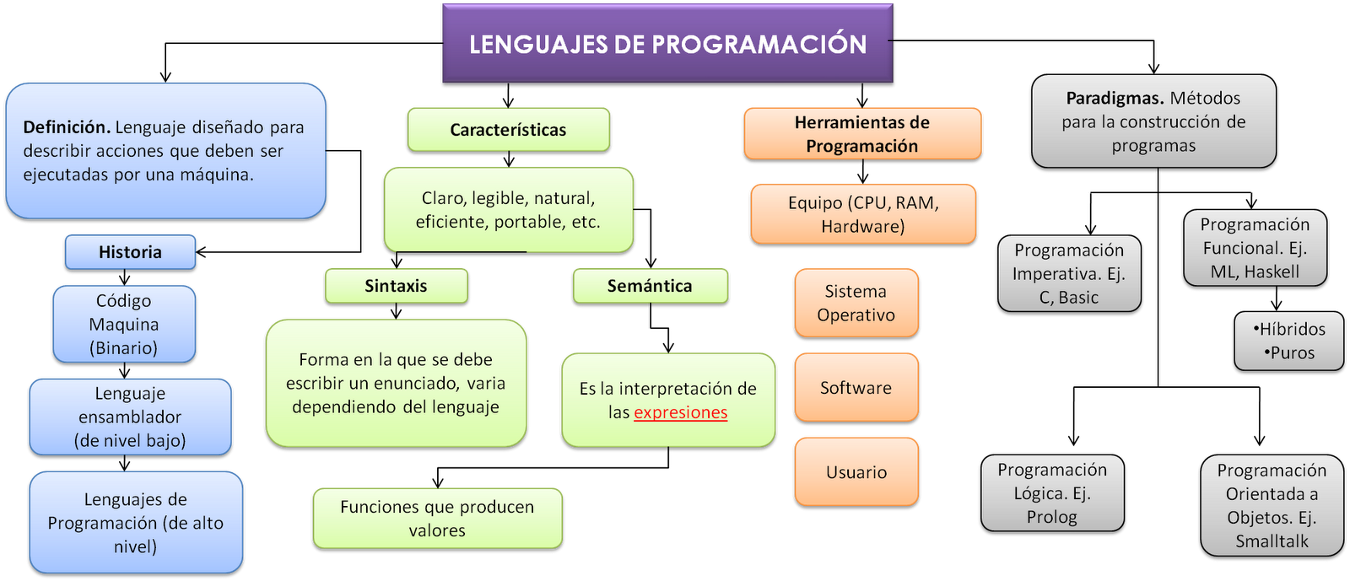

Slide 10

Mantenimiento Preventivo
El mantenimiento preventivo permite detectar fallos repetitivos, disminuir los puntos muertos por paradas, aumentar la vida útil de equipos, disminuir costos de reparaciones, detectar puntos débiles en la instalación entre una larga lista de ventajas.
Relativo a la informática, el mantenimiento preventivo consiste en la revisión periódica de ciertos aspectos, tanto de hardware como de software en un PC. Estos influyen en el desempeño fiable del sistema, en la integridad de los datos almacenados y en un intercambio de informaciones correctas, a la máxima velocidad posible dentro de la configuración optima del sistema.
Dentro del mantenimiento preventivo existe software que permite al usuario vigilar constantemente el estado de su equipo, así como también realizar pequeños ajustes de una manera fácil.
El mantenimiento preventivo en general se ocupa en la determinación de condiciones operativas, de durabilidad y de confiabilidad de un equipo en mención este tipo de mantenimiento nos ayuda en reducir los tiempos que pueden generarse por mantenimiento correctivo.
En lo referente al mantenimiento preventivo de un producto software, se diferencia del resto de tipos de mantenimiento (especialmente del mantenimiento perfectivo) en que, mientras que el resto (correctivo, evolutivo, perfectivo, adaptativo...) se produce generalmente tras una petición de cambio por parte del cliente o del usuario final, el preventivo se produce tras un estudio de posibilidades de mejora en los diferentes módulos del sistema.
Aunque el mantenimiento preventivo es considerado valioso para las organizaciones, existen una serie de fallas en la maquinaria o errores humanos a la hora de realizar estos procesos de mantenimiento. El mantenimiento preventivo planificado y la sustitución planificada son dos de las tres políticas disponibles para los ingenieros de mantenimiento.
El primer objetivo del mantenimiento es evitar o mitigar las consecuencias de los fallos del equipo, logrando prevenir las incidencias antes de que estas ocurran. Las tareas de mantenimiento preventivo incluyen acciones como cambio de piezas desgastadas, cambios de aceites y lubricantes, etc. El mantenimiento preventivo debe evitar los fallos en el equipo antes de que estos ocurran.

Slide 11
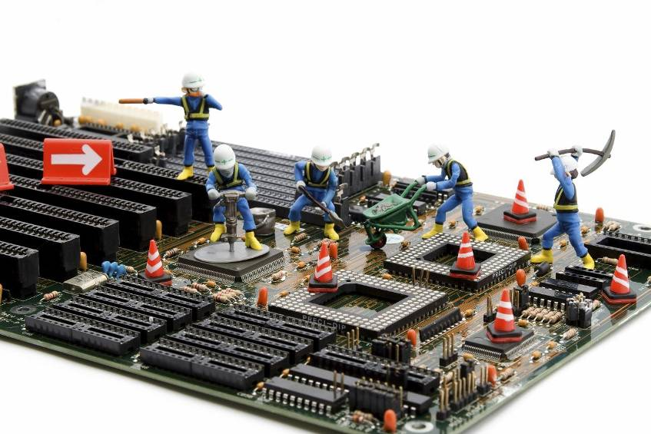
Mantenimiento preventivo y correctivo de Software. El mantenimiento de software o mantención de software es una de las actividades más comunes en la ingeniería de software y es el proceso de mejora y optimización del software después de su entrega al usuario final así como también corrección y prevención de los defectos. El mantenimiento de softwares se divide en dos ocasiones: prevenir y corregir. Mantenimiento Preventivo de software. Mantenimiento Correctivo de software.
Mantenimiento preventivo de software. Revisión de Instalación por Setup. Desfragmentación del Disco Duro. Liberación de memoria RAM. Liberación de espacio en Disco Duro. Ejecución de Antivirus. Copia de Seguridad. Scandisk.
Revisión de Instalación por Setup. Consiste en una revisión que se realiza ingresando directamente al menú que se encuentra en la Setup detectando las unidades conectadas ala computadora. Mediante este se puede detectar alguna falla en conectores.
Desfragmentación de disco duro.
La fragmentación del disco sucede después de que el sistema operativo ha escrito diferentes versiones de los archivos varias veces, esto es, un archivo después de ser modificado al guardarse no ocupa direcciones de memoria contiguas en el disco duro, el desfragmentado se ocupa de acomodar los archivos en direcciones de memoria contiguas.

Slide 12
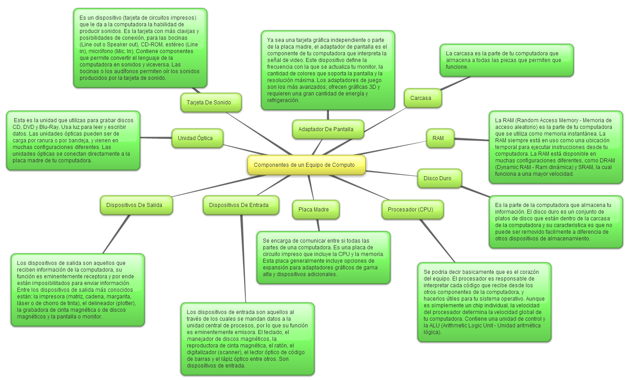

Slide 13
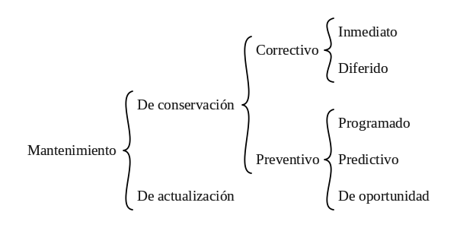

Slide 14
Conclusiones Personales
El propósito de esta presentación es dar a conocer sobre el área de la informática e informarles sobre que deben de estar capacitados.
Seguir buscando mas sobre la historia de lo que hoy somos y de lo que queremos ser en el futuro no quedarnos estancados en solo una cosa sino superarnos y ser mejores.

